Slide 1




Общественно-политическое информирование
за период
с 15.06.2026 по 21.06.2026
Санкт-Петербург
2026

Slide 2
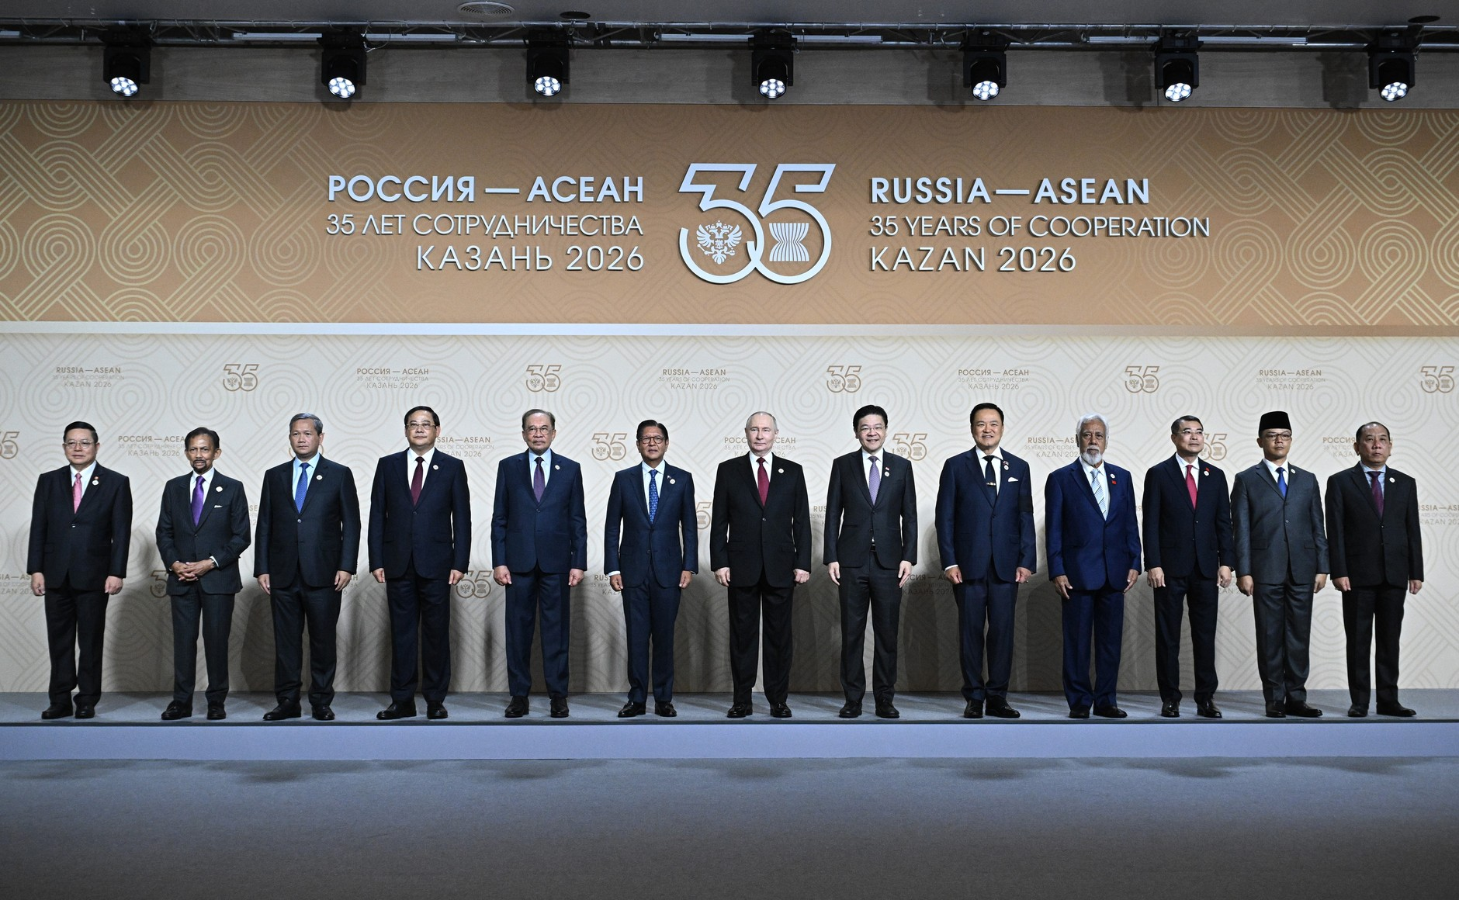
17 и 18 июня состоялся юбилейный саммит Россия – Ассоциация государств Юго-Восточной Азии, посвящённый 35-летию установления дипломатических отношений между сторонами

Slide 3
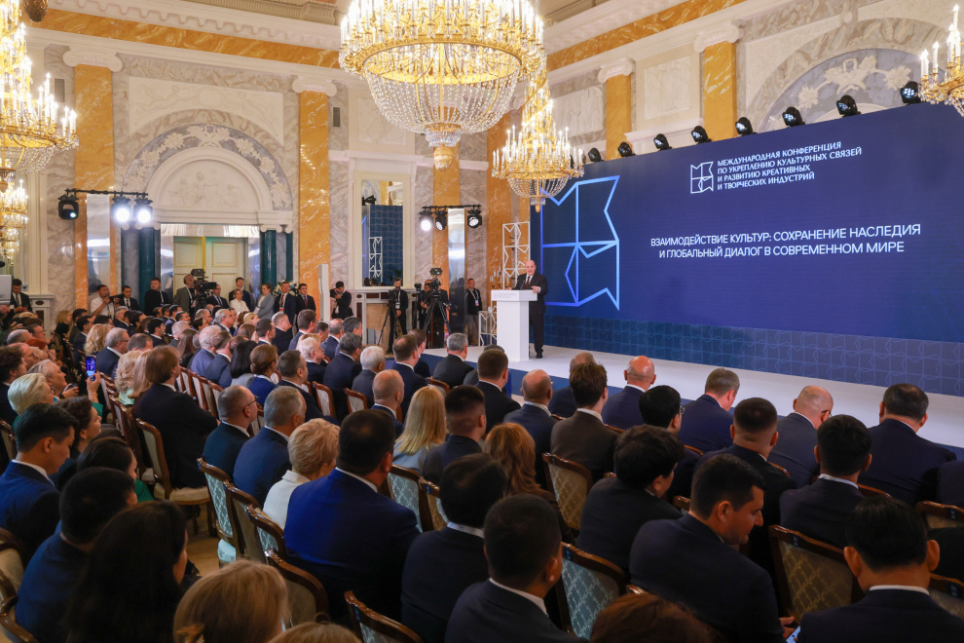
18 июня в Константиновском дворце состоялось пленарное заседание Международной конференции «Взаимодействие культур: сохранение наследия и глобальный диалог»

Slide 4

Вооруженные Силы Российской Федерации продолжают проведение специальной военной операции

Slide 5
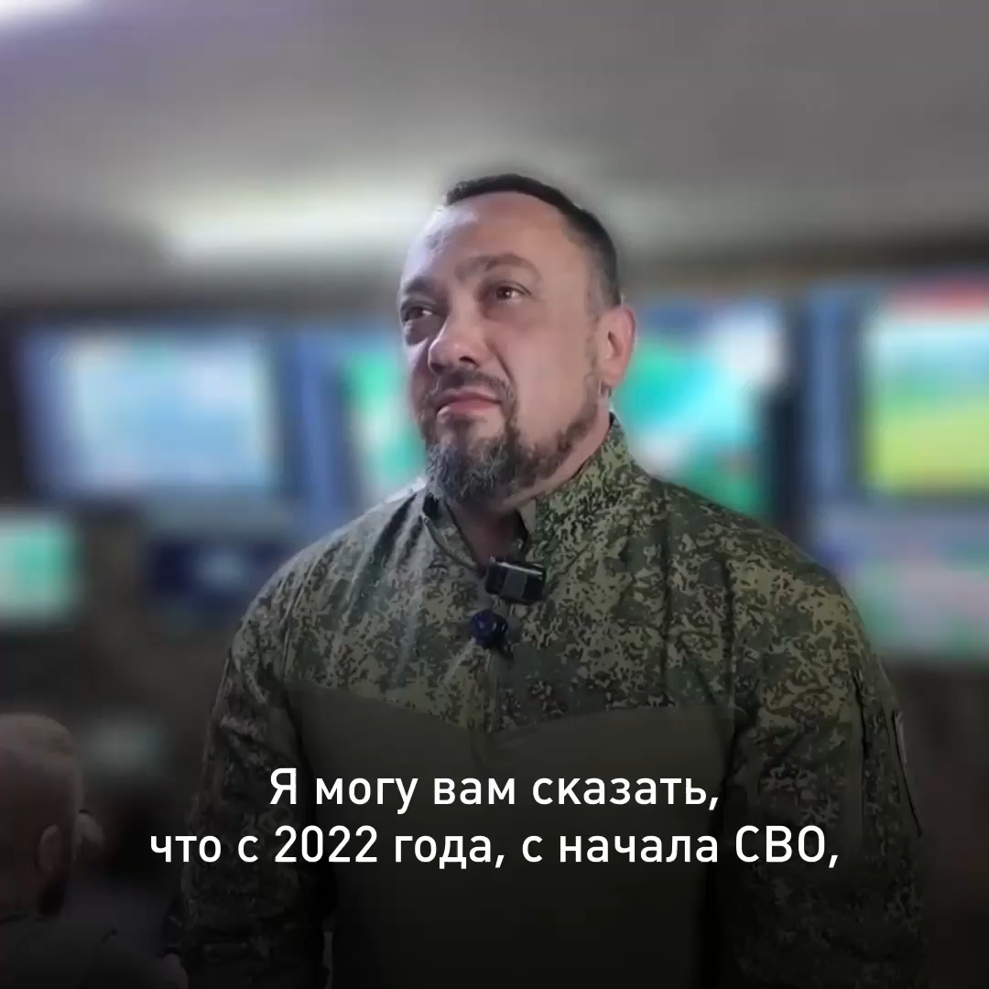
Вооруженные Силы Российской Федерации продолжают проведение специальной военной операции

